Slide 1
Therapeutische dagbesteding: ATLAS
Alternatieve Time-out Lagere School

Slide 2
Wat komt aan bod?
Voorstelling van ATLAS?
Hoe aanmelden voor ATLAS?

Slide 3
Kinderen in kramp
ATLAS is gestart vanuit een nood aan alternatieve dagbesteding voor kinderen van de lagere school. Onze doelgroep zijn kinderen waarbij het moeilijk loopt op school omwille van diverse redenen. We spreken van kinderen waarbij alles een beetje in kramo zit.
In ATLAS werken we schoolflankerend, de school is dus een belangrijke partner in het traject van een kind.

Slide 4
We zijn een plek om…
op adem te komen (wat geeft je energie en rust)
te groeien
te verbinden
Notes:
Om te groeien: we bieden bewust therapeutische activiteiten aan.
We wekren nauw samen met ouders, de school, het CLB

Slide 5
Praktische werking
Doelgroep: lagere school-leeftijd (6 tot 14 jaar)
Kleinschalig, 4 kinderen per groep
Schoolflankerend en niet schoolvervangend.
1 dag per week
Engagement van ouders, school en CLB
Duurzame samenwerking, de ATLAS-trajecten lopen één jaar.
We werken graag preventief (schooluitval, schorsing,... )

Slide 6
Theoretische basis van ATLAS
Neurosequentieel Therapie Model van prof. Dr. Bruce Perry
The Window of Tolerance
Talent- en krachtgericht werken

Slide 7
Therapeutisch aanbod in ATLAS
We vertrekken niet van taal en gesprekken
We zetten maximaal in op regulerende activiteiten, met als doel het raampje groter maken
Belang van herhaling (cfr. NMT repeat repeat repeat)

Slide 8
Het ijzer smeden als het koud is
Met andere woorden…

Slide 10
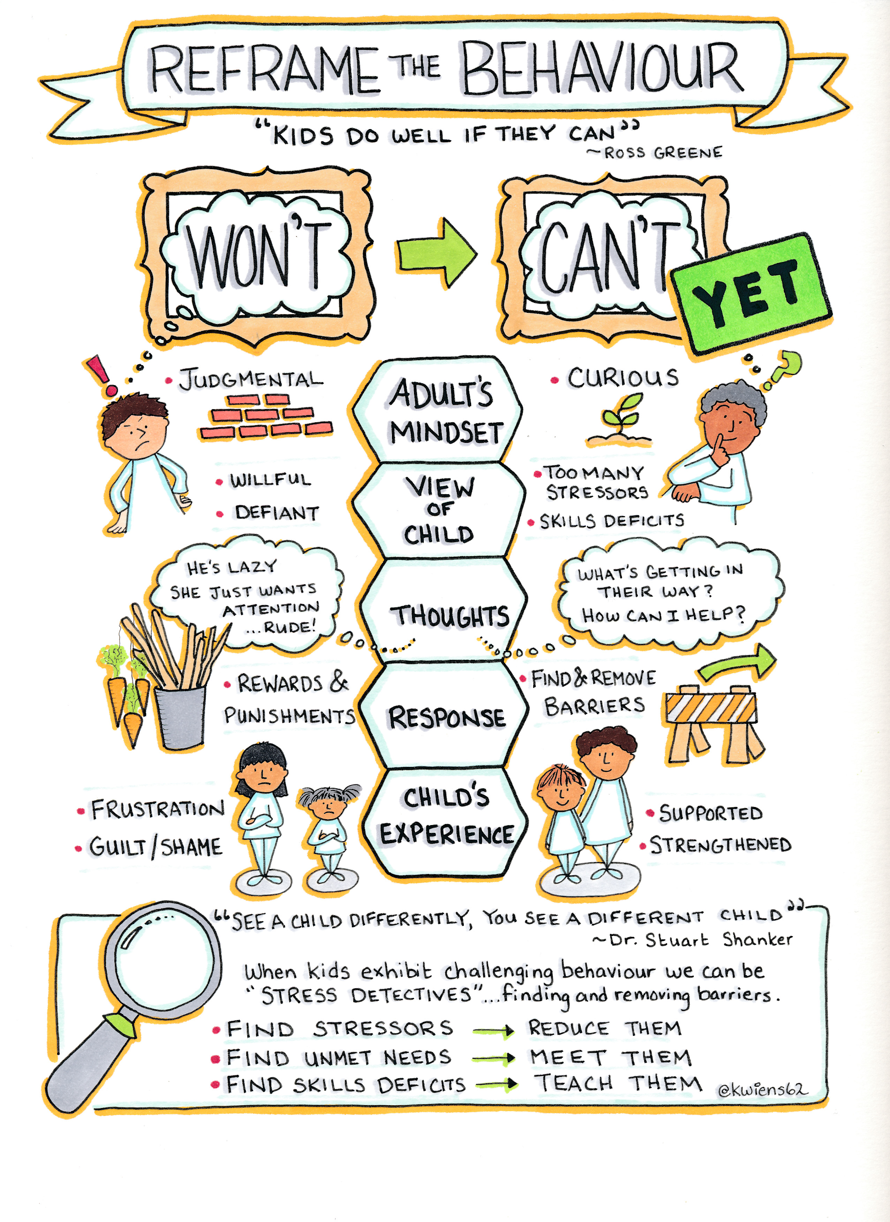

Slide 11
Hoe ziet een dag in ATLAS eruit?

Slide 12
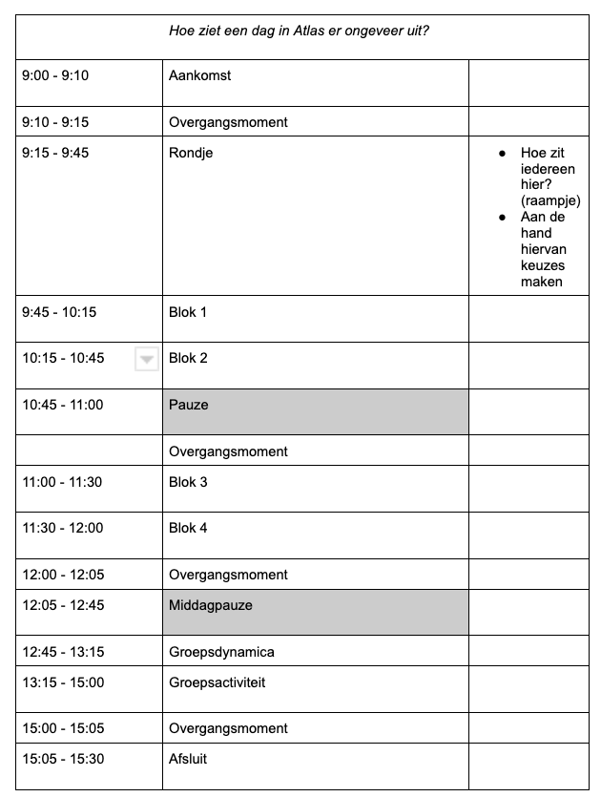

Slide 13
Hoe aanmelden?
Niet Rechtstreeks Toegankelijke Hulpverlening → Achter de toegangspoort
Indienen van een Adoc in Insisto (meestal door het CLB, OCJ of SDJ)
Wat moet in het Adoc beschreven staan?
Indicatiestelling: behandeling met geïntegreerde diagnostiek !
De aanmelding wordt besproken op het opnameteam en we contacteren de aanmelder in verband met het al dan niet weerhouden van de aanmelding
Je kan 1x een plaats weigeren met behoud van plaats op de wachtlijst

Slide 14
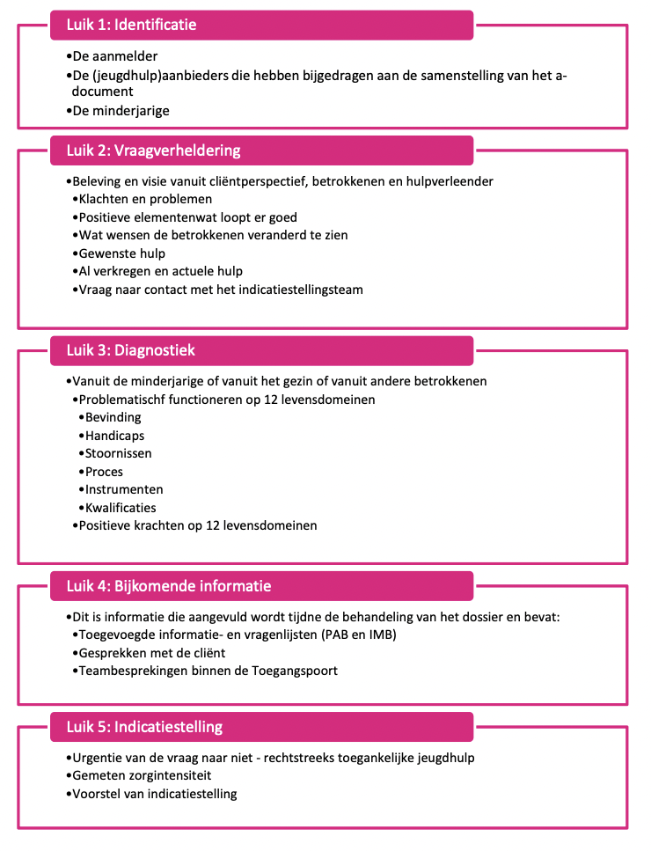

Slide 15
Vragen of graag meer info?
www.terwende.be
yoshiverbeeck@terwende.be (teambegeleidster Atlas)
016 22 45 42

